Slide 1
HUKUM PERENCANAAN DI INDONESIA
MK. HUKUM DAN ADMINISTRASI PERENCANAAN
Prodi S1 PWK FT UNS
11 dan 18 Maret 2020
GARIS BESAR ISI KULIAH
 Review Pengertian Hukum dan Administrasi Perencanaan
 Hukum Perencanaan di Indonesia
 Prosedur Perencanaan
 Pengayaan
 Menyikapi Hukum dan Administrasi Perencanaan di Indonesia
Soedwiwahjono

Slide 2
PENGERTIAN HUKUM
11 Maret 2020
Sudah dijelaskan di perkuliahan sebelumnya
DARI BERBAGAI SUMBER salah satu di antaranya:
Hukum adalah peraturan atau norma yang mengatur apa yang boleh dan apa yang tidak boleh serta ada sanksi yang dibuat dengan tujuan untuk mengatur tingkah laku manusia, menjaga ketertiban, keadilan, mencegah terjadinya kekacauan
Dari pemahaman hukum, terdapat tujuan, unsur-unsur agar bisa terlaksana, jenis, dan sebagainya

Slide 3
PENGERTIAN ADMINISTRASI
11 Maret 2020
DARI BERBAGAI SUMBER salah satu di antaranya:
Administrasi adalah tata usaha yang mencakup seluruh proses dan aktivitas yang dilakukan oleh suatu kelompok atau orang secara bersama-sama, mengikuti prosedur atau urutan yang sistematis dengan menggunakan sarana dan prasarana agar secara efektif dan efisien mencapai tujuan yang sudah ditetapkan
Dari pemahaman administrasi, terdapat tujuan, unsur-unsur agar bisa terlaksana, prosedur, jenis, dan sebagainya

Slide 4
HUKUM DAN ADMINISTRASI PERENCANAAN
DISIMPULKAN DARI BERBAGAI SUMBER
Hukum lebih pada peraturan; dan
Administrasi lebih pada prosedur implementasi
Hukum dan administrasi perencanaan mencakup peraturan dan prosedur legal formal terkait dengan perencanaan.
Hukum dan administrasi perencanaan berbeda dengan teori dan konsep perencanaan yang pendekatannya ilmiah atau akademis.

Slide 5
HUKUM DAN ADMINISTRASI PERENCANAAN
PENYUSUNAN
DI INDONESIA
untuk menyusun hukum diperlukan naskah akademik yang ada dasar ilmiahnya
Baca:
Naskah Akademik RUU Penataan Ruang
http://docplayer.info/32216761-Naskah-akademik-rancangan-undang-undang-tentang-penataan-ruang-departemen-pekerjaan-umum-jakarta-2005.html
Baca sebagai bahan pengayaan:
Naskah Akademik RUU Arsitek
Naskah Akademik RUU Jalan
Dsb.

Slide 6
HUKUM DAN ADMINISTRASI PERENCANAAN
PENYUSUNAN
DI INDONESIA
untuk menyusun hukum diperlukan naskah akademik yang ada dasar ilmiahnya
Baca:
Naskah Akademik RUU Penataan Ruang
http://docplayer.info/32216761-Naskah-akademik-rancangan-undang-undang-tentang-penataan-ruang-departemen-pekerjaan-umum-jakarta-2005.html
Naskah Akademik RUU SPPN
Baca sebagai bahan pengayaan:
Naskah Akademik RUU Arsitek
Naskah Akademik RUU Jalan
Dsb.

Slide 7
HUKUM DAN ADMINISTRASI PERENCANAAN
DI INDONESIA
Baca:
UU Nomor 26 Tahun 2007 Tentang Penataan Ruang
http://www.jdih.kemenkeu.go.id/fullText/2007/26TAHUN2007UU.HTM
UU Nomor 25 Tahun 2004 Tentang Sistem Perencanaan Pembangunan Nasional (SPPN)
https://www.google.com/url?sa=t&rct=j&q=&esrc=s&source=web&cd=4&cad=rja&uact=8&ved=2ahUKEwjh86Pu8KLoAhUg7XMBHd6VBoMQFjADegQIBRAB&url=http%3A%2F%2Fwww.dpr.go.id%2Fdokjdih%2Fdocument%2Fuu%2F26.pdf&usg=AOvVaw2qxcM-qikAMsEbveCNKHNh

Slide 8
UU NO. 26 TH. 2007 TENTANG PENATAAN RUANG
ARAH PENGATURAN
Untuk memperkukuh ketahanan nasional berdasarkan wawasan nusantara, demi menjaga keserasian dan keterpaduan antardaerah dan antara pusat dan daerah agar tidak menimbulkan kesenjangan;
Penyelenggaraan penataan ruang yang komprehensif, holistik, terkoordinasi, terpadu, efektif, dan efisien dengan memperhatikan faktor politik, ekonomi, sosial, budaya, pertahanan, keamanan, dan kelestarian lingkungan hidup;
Penataan ruang yang dapat mengharmoniskan lingkungan alam dan lingkungan buatan, dan keterpaduan penggunaannya;
Memberi perlindungan terhadap fungsi ruang dan pencegahan dampak negatif tahadap lingkungan hidup akibat pemanfaatan ruang; dan
Penataan ruang didasarkan pada pendekatan sistem, fungsi utama kawasan, wilayah administratif, kegiatan kawasan, dan nilai strategis kawasan.

Slide 9
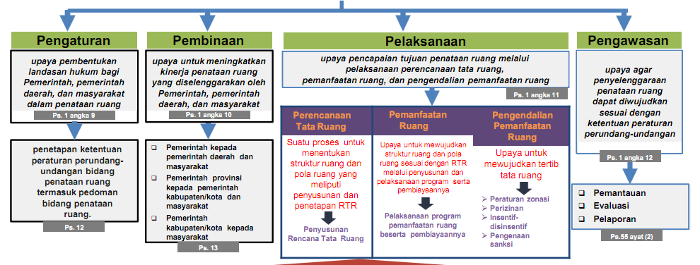
PENYELENGGARAAN PENATAAN RUANG
Menurut UU 26 / 2007 Tentang PR

Slide 10
UU NO. 26 TH. 2007 TENTANG PENATAAN RUANG
KEGIATAN DAN PRODUK
Kegiatan penataan ruang terdiri dari tiga kegiatan terkait:
perencanaan tata ruang,
pemanfaatan tata ruang dan
pengendalian pemanfaatan ruang
Produk rencana tata ruang berupa Rencana Tata Ruang Wilayah (RTRW) yang secara hierarki terdiri dari:
Rencana Tata Ruang Wilayah Nasional (RTRWN),
Rencana Tata Ruang Wilayah Provinsi (RTRWP), dan
Rencana Tata Ruang Wilayah Kabupaten/Kota (RTRW Kab/Kota).
Ketiga rencana tata ruang tersebut harus dapat terangkum di dalam suatu rencana pembangunan sebagai acuan di dalam implementasi perencanaan pembangunan berkelanjutan di wilayah Indonesia.

Slide 11
UU NO. 26 TH. 2007 TENTANG PENATAAN RUANG
SEBAGAI INTI UNDANG-UNDANG PENYELENGGARAAN PENATAAN RUANG
Sebagai UU utama (core) dalam penyelenggaraan penataan ruang, maka UU Penataan Ruang ini diharapkan dapat mewujudkan rencana tata ruang yang dapat mengoptimalisasikan dan memadukan berbagai kegiatan sektor pembangunan, baik dalam pemanfaatan sumber daya alam maupun sumber daya buatan.
Ada banyak undang-undang dan peraturan yang terkait

Slide 12
UU NO. 26 TH. 2007 TENTANG PENATAAN RUANG
TERKAIT DENGAN UNDANG-UNDANG LAINNYA:
1. UU Nomor 25 Tahun 2004 tentang Sistem Perencanaan Pembangunan Nasional
2. UU Nomor 27 Tahun 2007 tentang Pengelolaan Wilayah Pesisir dan Pulau-pulau Kecil, dan UU Nomor 1 Tahun 2014
3. UU Nomor 23 Tahun 2014 tentang Pemerintahan Daerah
4. UU Nomor 3 Tahun 2002 tentang Pertahanan Negara
5. UU Nomor 38 Tahun 2004 tentang Jalan
6. UU Nomor 41 Tahun 1999 tentang Kehutanan
7. UU Nomor 39 Tahun 2009 tentang Kawasan Ekonomi Khusus
8. UU Nomor 41 Tahun 2009 tentang Perlindungan Lahan Pertanian Pangan Berkelanjutan
9. UU Nomor 1 Tahun 2011 tentang Perumahan dan Kawasan Permukiman
10. UU Nomor 4 Tahun 2011 tentang Informasi Geospasial
11. UU Nomor 5 Tahun 1990 tentang Konservasi Sumber Daya Alam Hayati dan Ekosistemnya
12. UU Nomor 28 Tahun 2002 tentang Bangunan Gedung
13. UU Nomor 24 Tahun 2007 tentang Penanggulangan Bencana
14. UU Nomor 32 Tahun 2009 tentang Perlindungan dan Pengelolaan Lingkungan Hidup
15. UU Nomor 3 Tahun 2014 tentang Perindustrian
16. UU Nomor 32 Tahun 2014 tentang Kelautan
17. UU Nomor 4 Tahun 2009 tentang Pertambangan Minerba
18. UU Nomor 20 Tahun 2011 tentang Rumah Susun
dsb.

Slide 13
UU NO. 26 TH. 2007 TENTANG PENATAAN RUANG
TERKAIT DENGAN PERATURAN LAINNYA DAN ADA PERATURAN DI HIRARKI ATAU TURUNAN DI BAWAHNYA:
PERATURAN PEMERINTAH
PERATURAN PRESIDEN
KEPUTUSAN PRESIDEN
PERATURAN MENTERI
PERATURAN DAERAH
PERATURAN GUBERNUR/BUPATI/WALIKOTA dsb
Silahkan dijelajahi sendiri peraturan lain dan peraturan hirarki atau turunan di bawahnya yang terkait.

Slide 14
STRUKTUR HUKUM DALAM PENATAAN RUANG
MISALNYA DALAM PENYUSUNAN RENCANA TATA RUANG WILAYAH(RTRW)
UNDANG-UNDANG
UU 26/2007 Penataan Ruang
PERATURAN PEMERINTAH
PP 15/2010 Penyelenggaraan Penataan Ruang
PERATURAN MENTERI
PERMEN ATR/BPN 1/2018 Pedoman Penyusunan Rencana Tata Ruang Wilayah Provinsi, Kabupaten dan Kota
PERATURAN DAERAH
PERDA X/Y Rencana Tata Ruang Wilayah Z

Slide 15
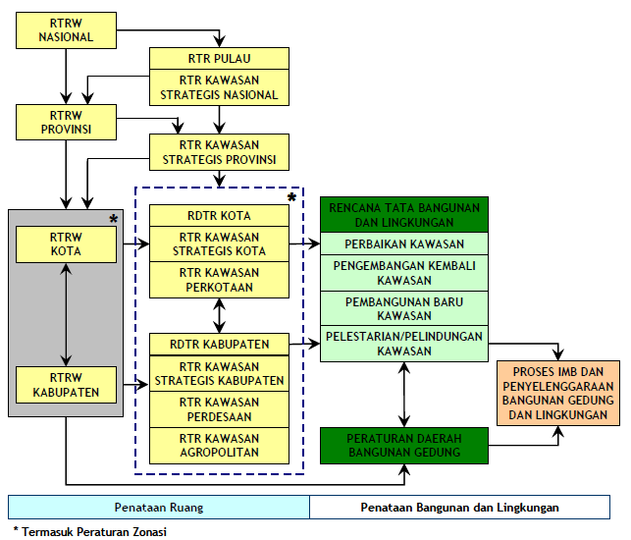
STRUKTUR HUKUM DALAM PENATAAN RUANG
MISALNYA DALAM PENYUSUNAN RENCANA TATA RUANG WILAYAH(RTRW)

Slide 16
PROSEDUR PENYUSUNAN RENCANA TATA RUANG WILAYAH (PP 15/2010 tentang Penyelenggaraaan Penataan Ruang)
TAHAPAN PENYUSUNAN RTRW
Persiapan
Pengumpulan Data
Prosedur Penyusunan RTR
Proses di
Daerah
Proses penyusunan Rencana Tata Ruang Wilayah (RTRW) (Proses Teknokratis)
Pelibatan peran masyarakat dalam perumusan konsepsi RTRW
(Proses Partisipatif)
Pengolahan dan
Analisis Data
Perumusan
Konsepsi RTR
Pembahasan rancangan RTRW oleh
pemangku kepentingan (Proses Politis)
Penyusunan Rancangan Peraturan Daerah tentang RTRW (Legal Drafting)
Prosedur Penetapan | Proses di Pusat
 | Proses di Daerah
Pembahasan antar instansi terkait dan Proses Persetujuan Substansi
Pembahasan antar pemda dengan DPRD
Analisis spatial proses pengolahan data:
Analisis penginderaan jauh
Analisis superimpose peta tematik
Analisis kenampakan time series
Analisis data kondisi fisik dan lingkungan
Analisis dan proyeksi data kependudukan
Analisis topologi

Slide 17
PROSEDUR PENYUSUNAN RENCANA TATA RUANG WILAYAH
PROSEDUR DI DAERAH

Slide 18
PROSES PENYUSUNAN DAN PENETAPAN PERATURAN DAERAH MASUKAN INFORMASI UNTUK RENCANA TATA RUANG WILAYAH
1
2
3
4
5
CITRA SATELIT
PETA
VALIDASI
KLHS
MATEK
Ranperda
LAPAN
BADAN INFORMASI GEOSPASIAL
DINAS LINGKUNGAN HIDUP PROVINSI
ATR/BPN/ PEMDA
ATR/BPN/ PEMDA
10
9
8
7
6
PERDA
PERSUB
LINSEK
REKOMGUB
UNTUK RTR
KAB/KOTA
PRA LOKET
PEMERINTAH
DAERAH
KEMENTERIAN/ LEMBAGA
ATR/BPN
PEMERINTAH PROVINSI
ATR/BPN
ATR/BPN
5
Lihat:
UU 26/27 tentang Penataan Ruang
PP 15/2010 tentang Penyelenggaraaan Penataan Ruang

Slide 19
Selesai Lanjut ke Prosedur Perencanaan Tata Ruang

